Slide 1



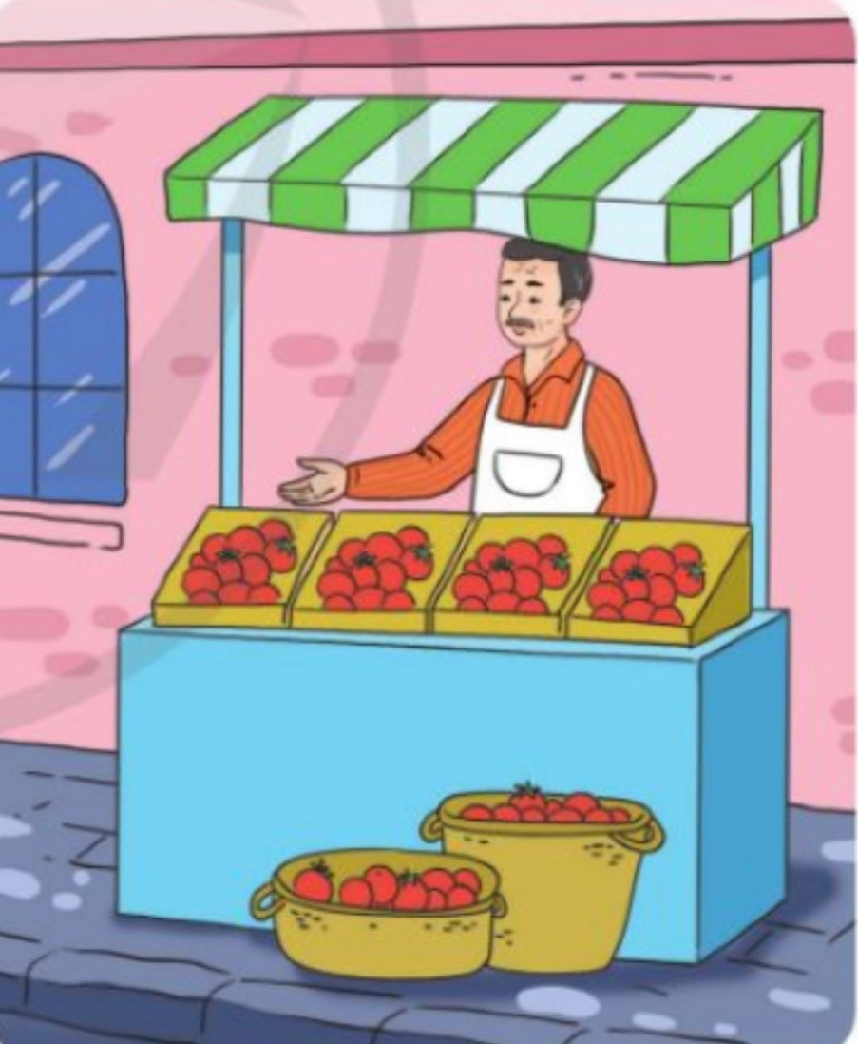

Tuần 11
Bài: Tìm việc
GIÁO VIÊN :NGUYỄN THỊ NHƯ QUỲNH

Slide 2


Slide 3
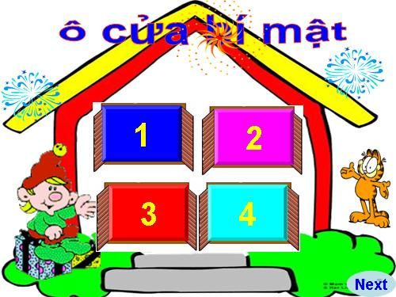
Trò chơi:Ô cửa bí mật

Slide 4
1
2
3
4

Slide 5
Câu hỏi 1: Bài Hoàng tử học nghề được chia thành bao nhiêu đoạn? Nêu tốm tắt nội dung đoạn 1.
Chia thành 5 đoạn.
Đ1: Hoàng tử kén vợ, xin lấy con gái một người chăn cừu.

Slide 6
Câu hỏi 2: Vì sao sứ giả ngạc nhiên khi cô gái hỏi hoàng tử làm nghề gì?
Sứ giả rất ngạc nhiên vì hoàng tử là con vua, bình thường không cần phải làm nghề gì cũng có cuộc sống sung sướng.

Slide 7
Câu hỏi 3: Khi sa vào ổ cướp, hoàng tử đã làm cách nào để thoát nạn?
Hoàng tử bảo bọn cướp để chàng dệt thảm đem bán cho nhà vua, qua những hoa văn trên tấm thảm, chàng ngầm báo tin cho vợ và vua cha biết hoàn cảnh của mình.

Slide 8
Câu hỏi 4: Câu chuyện Hoàng tử học nghề đem lại bài học gì cho mỗi người?
Ai cũng phải có một nghề nghiệp.
Mỗi người cần học ít nhất một nghề.
Nghề nghiệp rất quan trọng.
Nghề nghiệp không chỉ nuôi sống ta mà còn có thể cứu ta.

Slide 9
Bài đọc 4:
Tìm việc

Slide 10
Tìm việc
Một người đàn ông đứng tuổi đến xin việc ở công ti nọ. Sau khi phỏng vấn, vị giám đốc bảo ông:
- Hãy cho tôi địa chỉ thư điện tử của anh để công ti gửi cho anh các thông tin cần thiết.
Người đàn ông thú thật là ông không có máy vi tính và cũng không dùng thư điện tử.
– Rất tiếc, một công ti lớn như chúng tôi chỉ giao dịch với nhân viên qua thư điện tử, nên không thể tuyển dụng anh được. Rất tiếc....!
Người đàn ông đi lang thang trong thành phố, rồi tình cờ đến một của hàng rau quả. Khi nhìn lên bảng giá, ông bất ngờ thấy giá cà chua ở đây cao gần gấp đôi giá ở ngoại thành, nơi ông đang sống. Hôm sau, ông đem toàn bộ số tiền mình có mua cà chua và mang vào trung tâm thành phố bày bán. Chưa đầy hai tiếng, ông đã bán hết tất cả cà chua và kiếm được gần gấp đôi số vốn bỏ ra.

Slide 11
Từ hôm đó, ông bắt đầu kinh doanh cà chua. Ngày ngày, ông dậy từ lúc trời chưa sáng để đi lấy hàng rồi chở đến bán tại một khu trung tâm đông đúc nào đó. Sang tuần lễ thứ hai, ông mua được chiếc xe kéo để vận chuyển hàng. Một thời gian sau, ông mua được chiếc xe tải nhỏ. Hai người con trai phụ ông buôn bán, vợ ông phụ mua cà chua, còn cô con gái đi học thêm lớp kế toán để làm sổ sách giúp ông.Thời gian dần trôi qua. Cuối năm thứ năm, ông đã có một công ti nhỏ chuyên chế biến và kinh doanh cà chua. Công ti của ông đã tạo việc làm cho hàng chục người.
Theo THANH GIANG

Slide 12
Luyện đọc

Slide 13

Luyện đọc từ khó
tuyển dụng
ngoại thành
chế biến

Slide 14
Giải nghĩa từ khó
- Tuyển dụng: chọn vào làm việc.
- Kế toán: ghi chép và tính toán tình hình thu chi trong cơ quan, tổ chức, doanh nghiệp.

Slide 15
Chia đoạn
Đoạn 1
Từ đầu đến “…rất tiếc?”
Từ “Người đàn ông đi lang thang… đến... số vốn bỏ ra.”
Đoạn 2
Đoạn 3
Từ “Từ hôm đó… đến ...làm sổ sách giúp ông.”
Đoạn 4
Từ “Thời gian dần trôi qua…”đến hết.

Slide 16

LUYỆN ĐỌC THEO NHÓM
- Mỗi nhóm 4 bạn.
- Đọc nối tiếp trong nhóm.
- Một số nhóm đọc nối tiếp trước lớp theo yêu cầu.

Slide 17
Tìm hiểu bài

Slide 18
Câu 1 : Vì sao người đàn ông không được nhận vào làm việc ở công ti nọ?
- Vì ông không có máy vi tính và không biết giao dịch bằng thư điện tử.

Slide 19
Câu 2 : Người đàn ông đã chủ động tìm công việc phù hợp với mình như thế nào?
- Ông không nản chí mà chủ động tìm công việc phù hợp với mình. Thấy ở nội thành người ta bán cà chua với giá gần gấp đôi giá ở ngoại thành, nơi ông sống, ông quyết định kinh doanh cà chua.

Slide 20
Câu 3 : Sáng kiến của ông đem lại lợi ích gì cho gia đình và những người khác?
- Công việc kinh doanh của ông phát triển rất thuận lợi. Nhờ đó, cả gia đình ông có công ăn việc làm. Sau 5 năm, ông đã có một công ti nhỏ chuyên chế biến và kinh doanh cà chua, tạo việc làm cho hàng chục người.

Slide 21
Câu 4 : Theo em, “xin việc” và “tìm việc” khác nhau như thế nào?
- “Xin việc” là nộp đơn (hoặc trình bày nguyện vọng) để được tuyển vào 1 cơ quan nhà nước hoặc công ti tư nhân. “Tìm việc” là tự tìm cho mình 1 công việc phù hợp. Như vậy “tìm việc” có tính chủ động hơn.

Slide 22
- Theo em, nội dung chính là gì?
Mỗi người cần chủ động tìm một việc làm phù hợp để nuôi sống bản thân và gia đình; không phải lúc nào cũng chỉ đóng vai “đi xin việc”; nghề nào cũng quý, nếu là nghề chân chính.

Slide 23
LUYỆN ĐỌC nâng cao

Slide 24
Theo em, bài này đọc với giọng như thế nào?
- Bài này đọc với giọng nhẹ nhàng, phù hợp với diễn biến của câu chuyện.

Slide 25
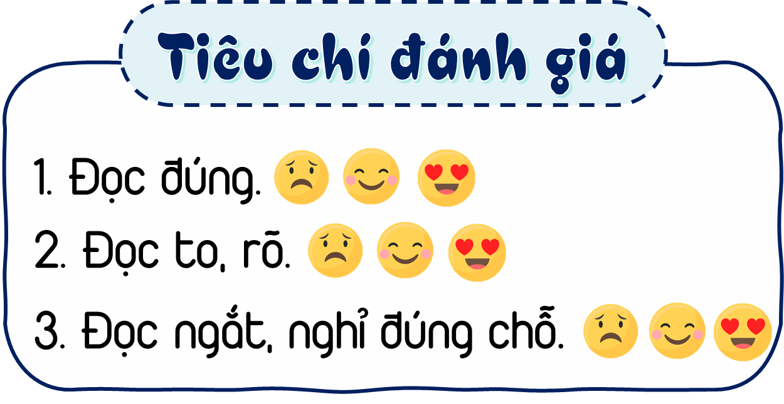
Thi đọc diễn cảm

Slide 26
Người đàn ông thú thật là/ ông không có máy vi tính/ và cũng không dùng thư điện tử://
- Rất tiếc,/ một công ti lớn như chúng tôi/ chỉ giao dịch với nhân viên qua thư điện tử,/ nên không thể tuyển dụng anh được.// Rất tiếc…!

Slide 27


Slide 28
Vận dụng
- Nêu cảm nhận của em qua bài học này.

Slide 29
Chúc các em học tốt!

